Slide 1
TaiBON II.01
「海洋保護區佔領海水域之面積比」
十分鐘簡述
從資料來源、清理、指標計算、指標內容視覺化、 到後續與資料來源的溝通
（內部討論用）
2018-05-18

Slide 2
前情提要
資料開放平台
data.gov.tw
可為他人所使用（後來者毋須再重複一次資料清理的過程）
政府部會原始資料
TaiBON GitHub
指標內容視覺化
（如趨勢圖展示）
本計畫可茲利用的原始資料
by Shiny
資料清理
資料標準化
URLs to Data in CSV
taibon.tw
by R
指標資料計算暨分析報告
保存指標計算的詳細過程
資料來源及資料的匯入
資料清理步驟
指標計算
by R Markdown or Jupyter

Slide 3
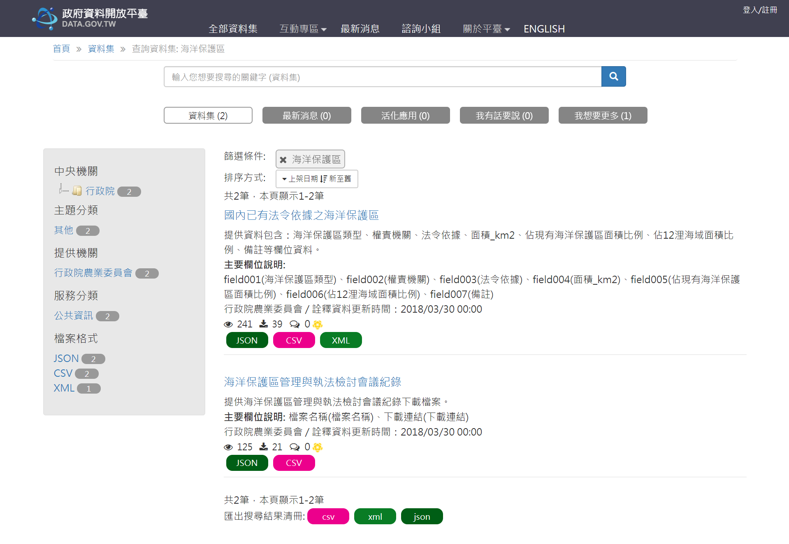

Slide 4

漁業署目前在 data.gov.tw 上的 MPA 資料版本
field001 | field002 | field003 | field004 | field005 | field006 | field007
禁漁區(含漁業資源保育區) | 農委會漁業署 | 漁業法 | 26501.50541 | 85.67% | 40.72%
東沙環礁國家公園 | 內政部營建署 | 國家公園法 | 3534.8938 | 11.43% | 5.43%
澎湖南方四島國家公園 | （海洋國家公園管理處） | 國家公園法 | 354.7333 | 1.15% | 0.55%
台江國家公園 | 內政部營建署（台江國家公園管理處） | 國家公園法 | 344.05 | 1.11% | 0.53% | 台江國家公園有4.3 km2未與3海浬禁漁區重疊
墾丁國家公園 | 內政部營建署（墾丁國家公園管理處） | 國家公園法 | 152.0609 | 0.49% | 0.23% | 與3海浬禁漁區重疊
國家風景特定區 | 交通部觀光局 | 發展觀光條例 | 43.9427 | 0.14% | 0.07% | 與3海浬禁漁區重疊
野生動物保護區 | 農委會林務局 | 野生動物保育法 | 2.95884 | 0.01% | 0.00% | 與3海浬禁漁區重疊
自然保留區 | 農委會林務局 | 文化資產保存法 | 1.1718 | 0.00% | 0.00% | 與3海浬禁漁區重疊

Slide 5
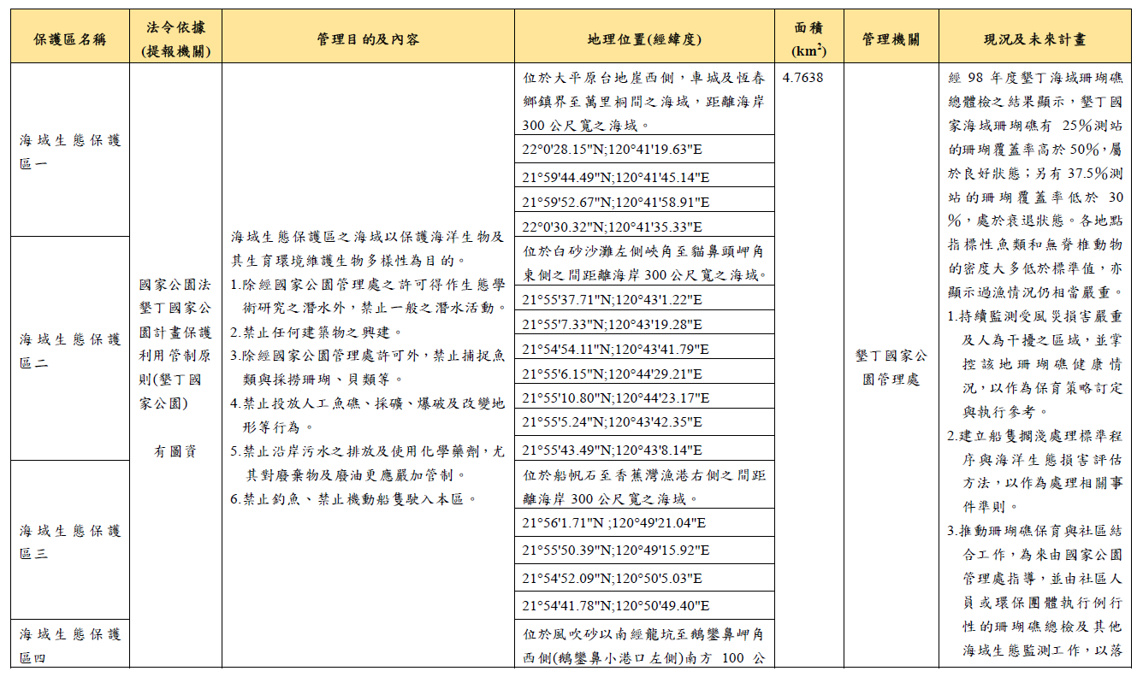
漁業署目前在其官網上的 MPA 資料版本

Slide 6
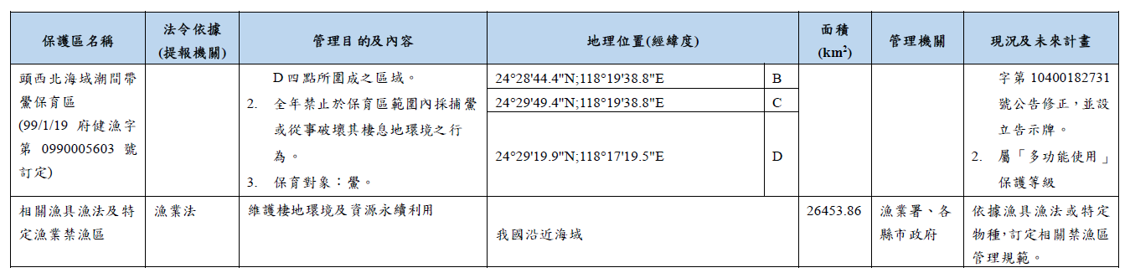
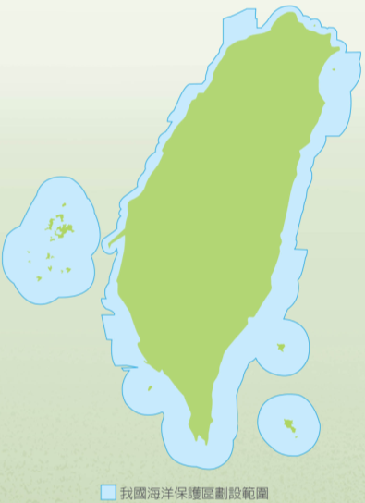

Slide 7
漁業署目前在其官網上的 MPA 資料版本
WKT

Slide 8
POINT (30 10)
LINESTRING (30 10, 10 30, 40 40)
POLYGON ((30 10, 40 40, 20 40, 10 20, 30 10))

Slide 9
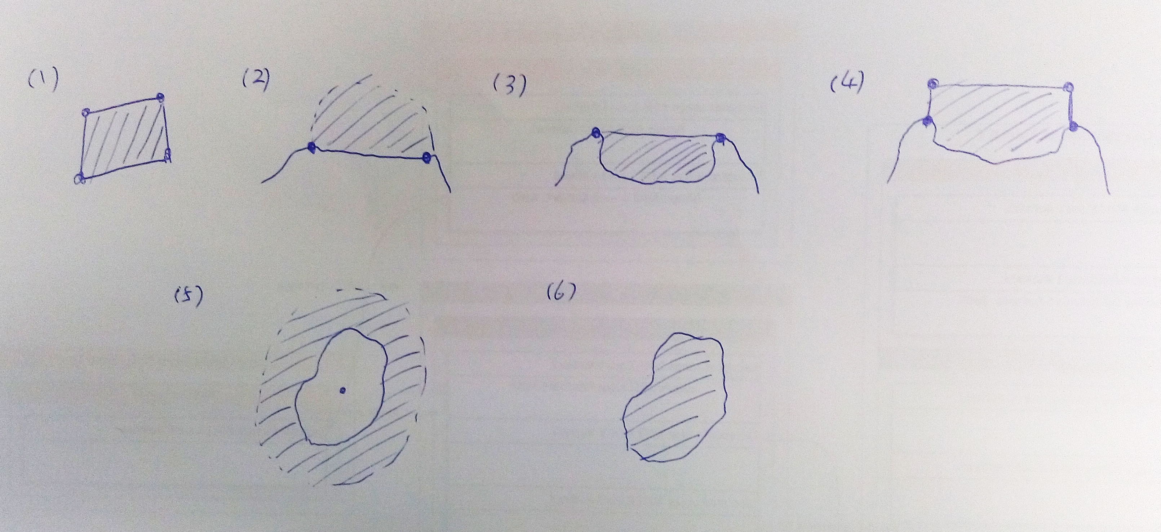

Slide 10
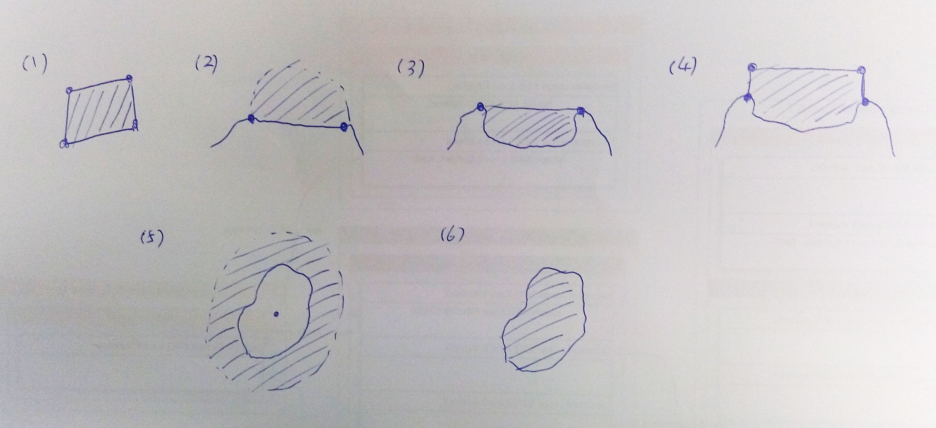
POLYGON
MULTIPOINT
MULTIPOINT
MULTIPOINT or POLYGON
NA
NA
+
Metadata

Slide 11
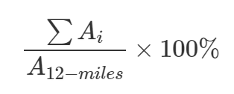
指標計算 & 視覺化

Slide 12
後續的溝通
請漁業署考慮更新 data.gov.tw 上的資料
讓漁業署看到目前的視覺化方式

